Slide 1
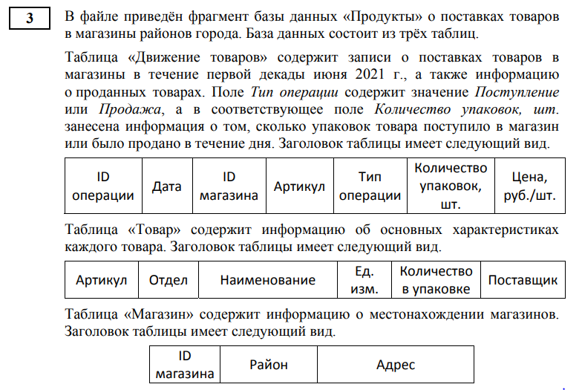
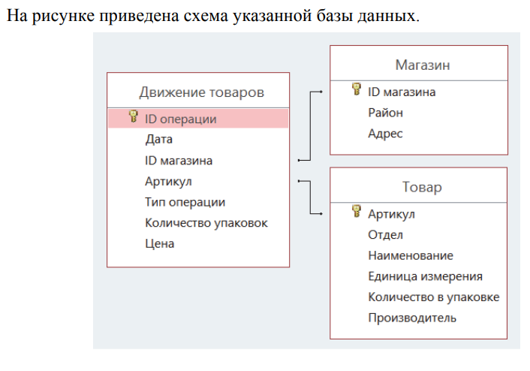
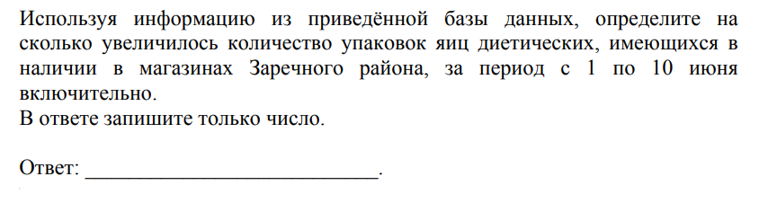
Задание 3

Slide 2
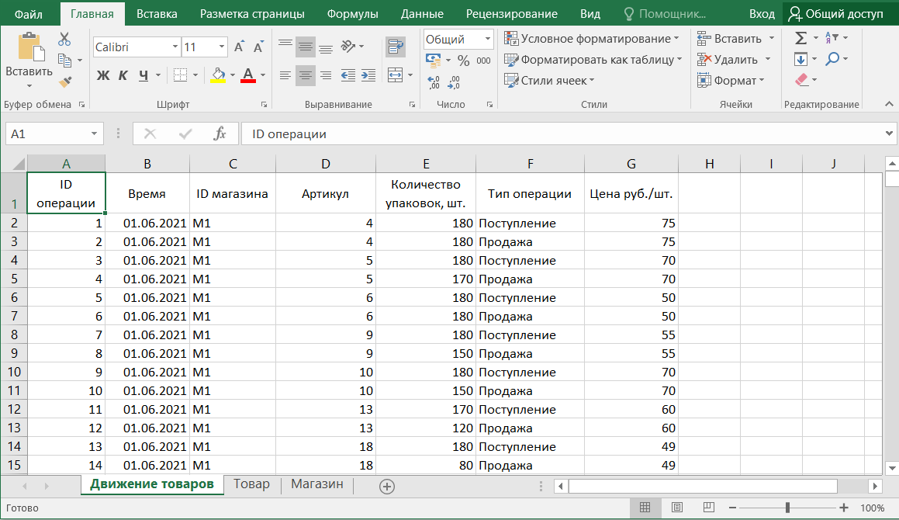
1
Открыть файл: Задание 3.xls
В файле содержится три таблицы
Перенесем нужную нам информацию в одну таблицу

Slide 3
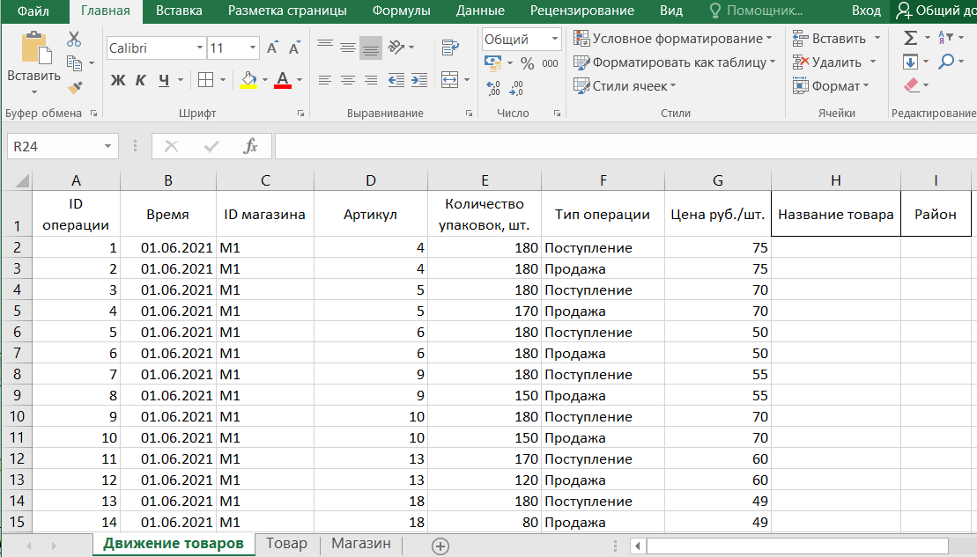
2
В таблицу Движение товаров добавим два поля: Название товара и Район

Slide 4
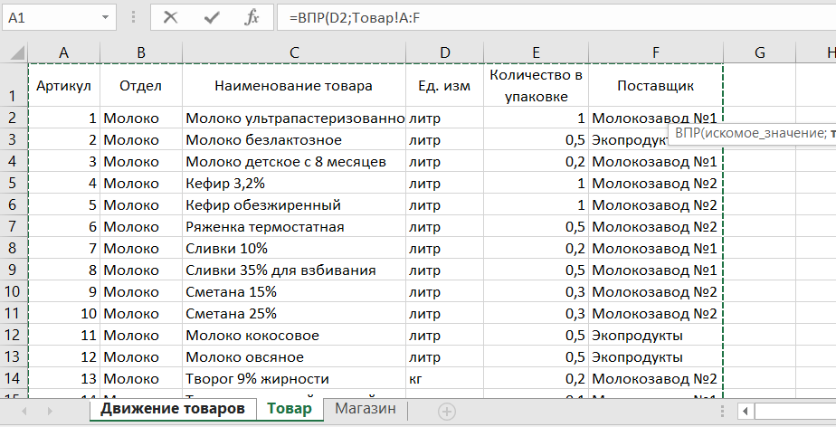
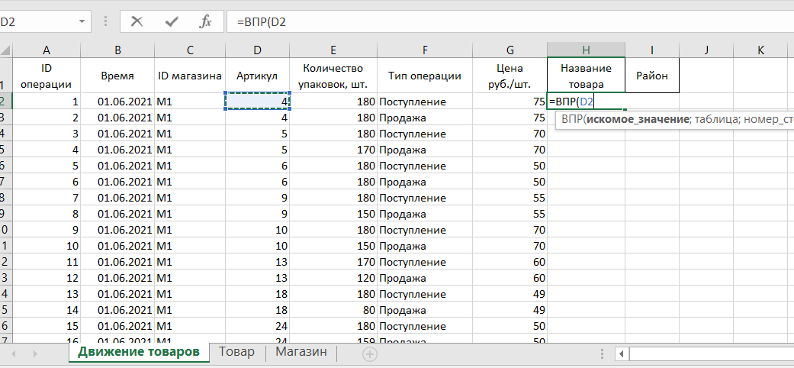
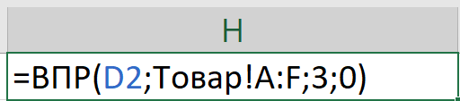
Установим взаимосвязь таблиц Движение товаров и Товар по полю Артикул , используя функцию ВПР
3
Таблицы Движение товаров и Товар связаны полем Артикул
б) Щелчком мыши переходим в таблицу Товар, выделяем все столбцы этой таблицы (A-F )получим в формуле =ВПР(D2;Товар!A:F
в) Далее допечатаем в формулу =ВПР(D2; Товар!A:F;3;0)
а) В таблице Движение товаров в ячейку H2 печатаем формулу =ВПР(D2;
г) Копируем полученную формулу на весь интервал ниже

Slide 5
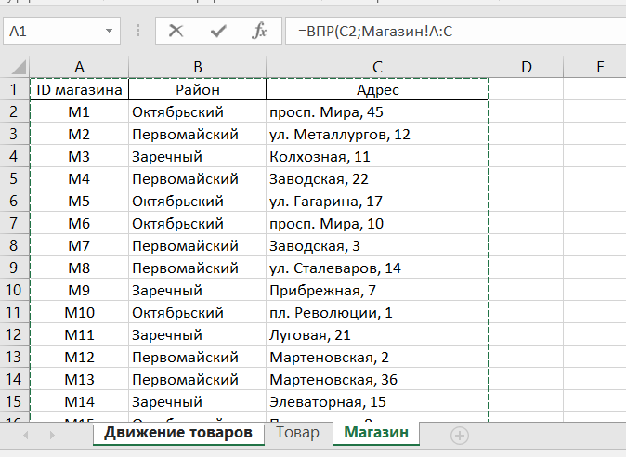
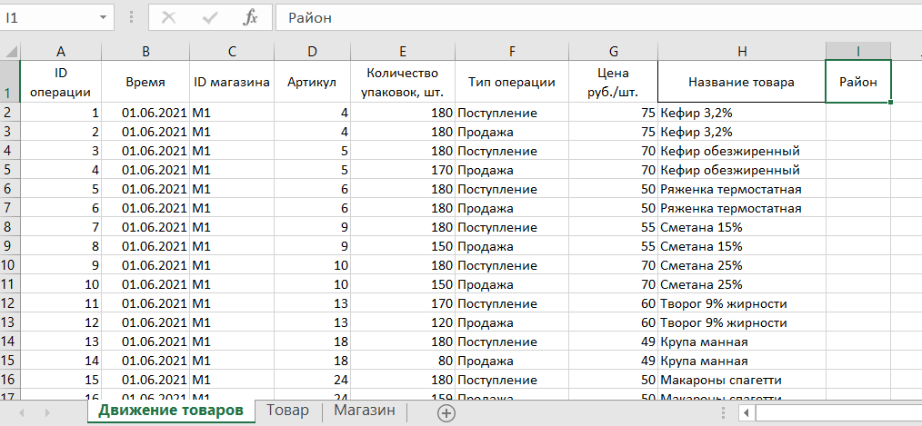
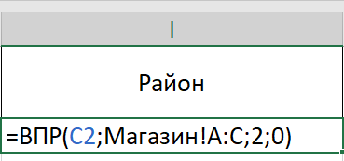
4
Для поиска района добавим в таблицу Движение товаров поле Район , установим взаимосвязь таблиц Движение товаров и Магазины используя функцию ВПР
Таблицы Движение товаров и Магазин связаны полем ID магазина
б) установим взаимосвязь таблиц Движение товаров и Магазины используя функцию =ВПР(C2;Магазин!A:С
Район – это второе поле в таблице Магазин
в) Далее допечатаем в формулу =ВПР(C2;Магазин!A:С;2;0)
а) В таблице Движение товаров в ячейку I1 добавим поле Район
г) Копируем полученную формулу на весь интервал ниже

Slide 6
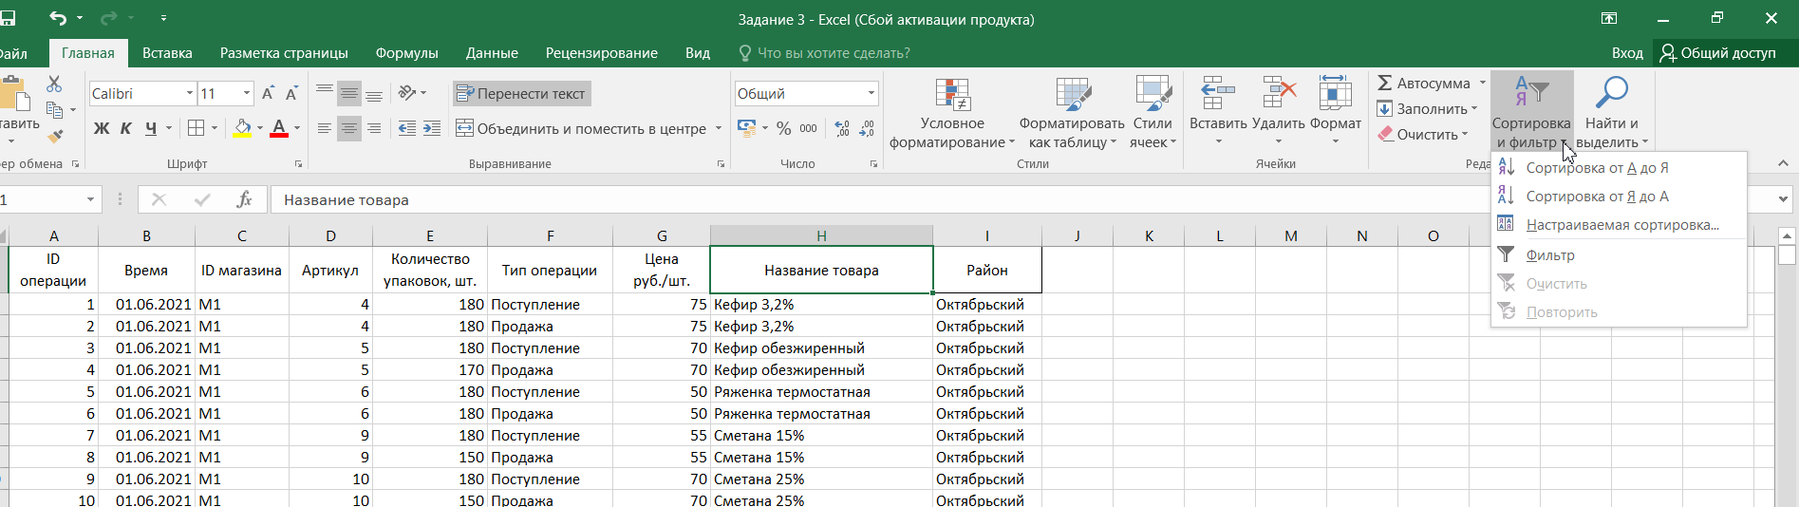
5
Для нахождения ответов на вопросы задачи включаем фильтры

Slide 7
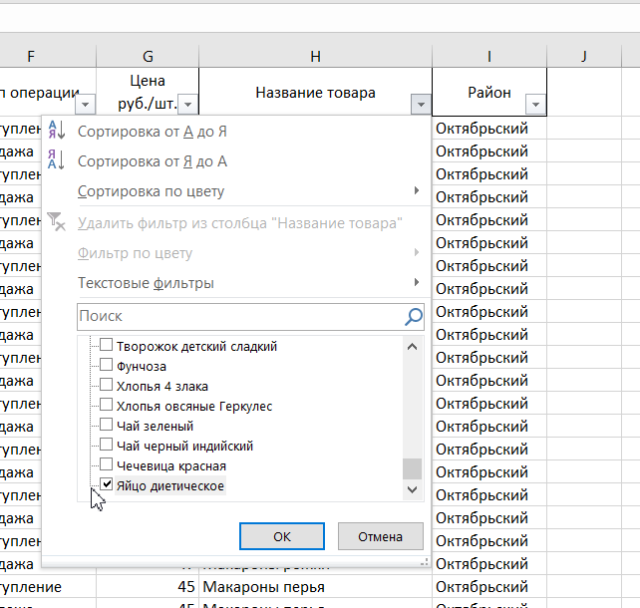
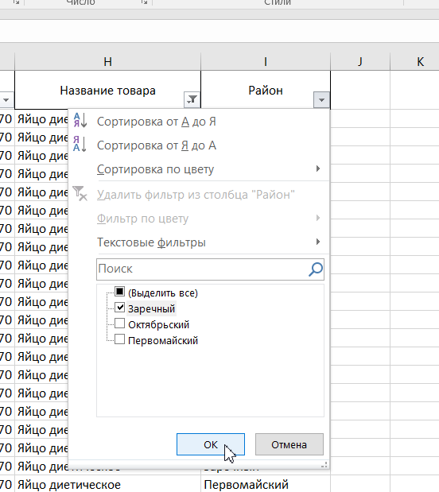
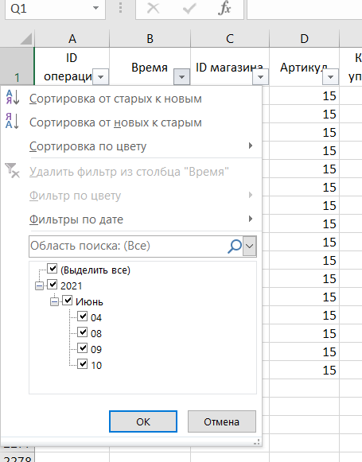
6
в) дата –
с 1 по 10 июня
а) яйцо диетическое
б) район Заречный

Slide 8
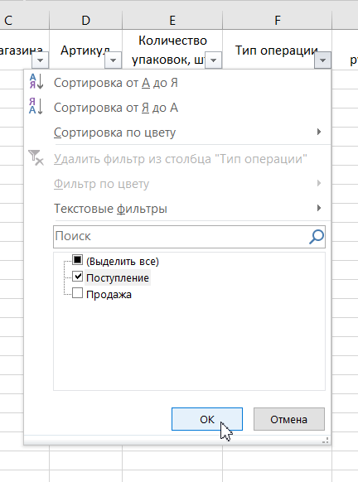
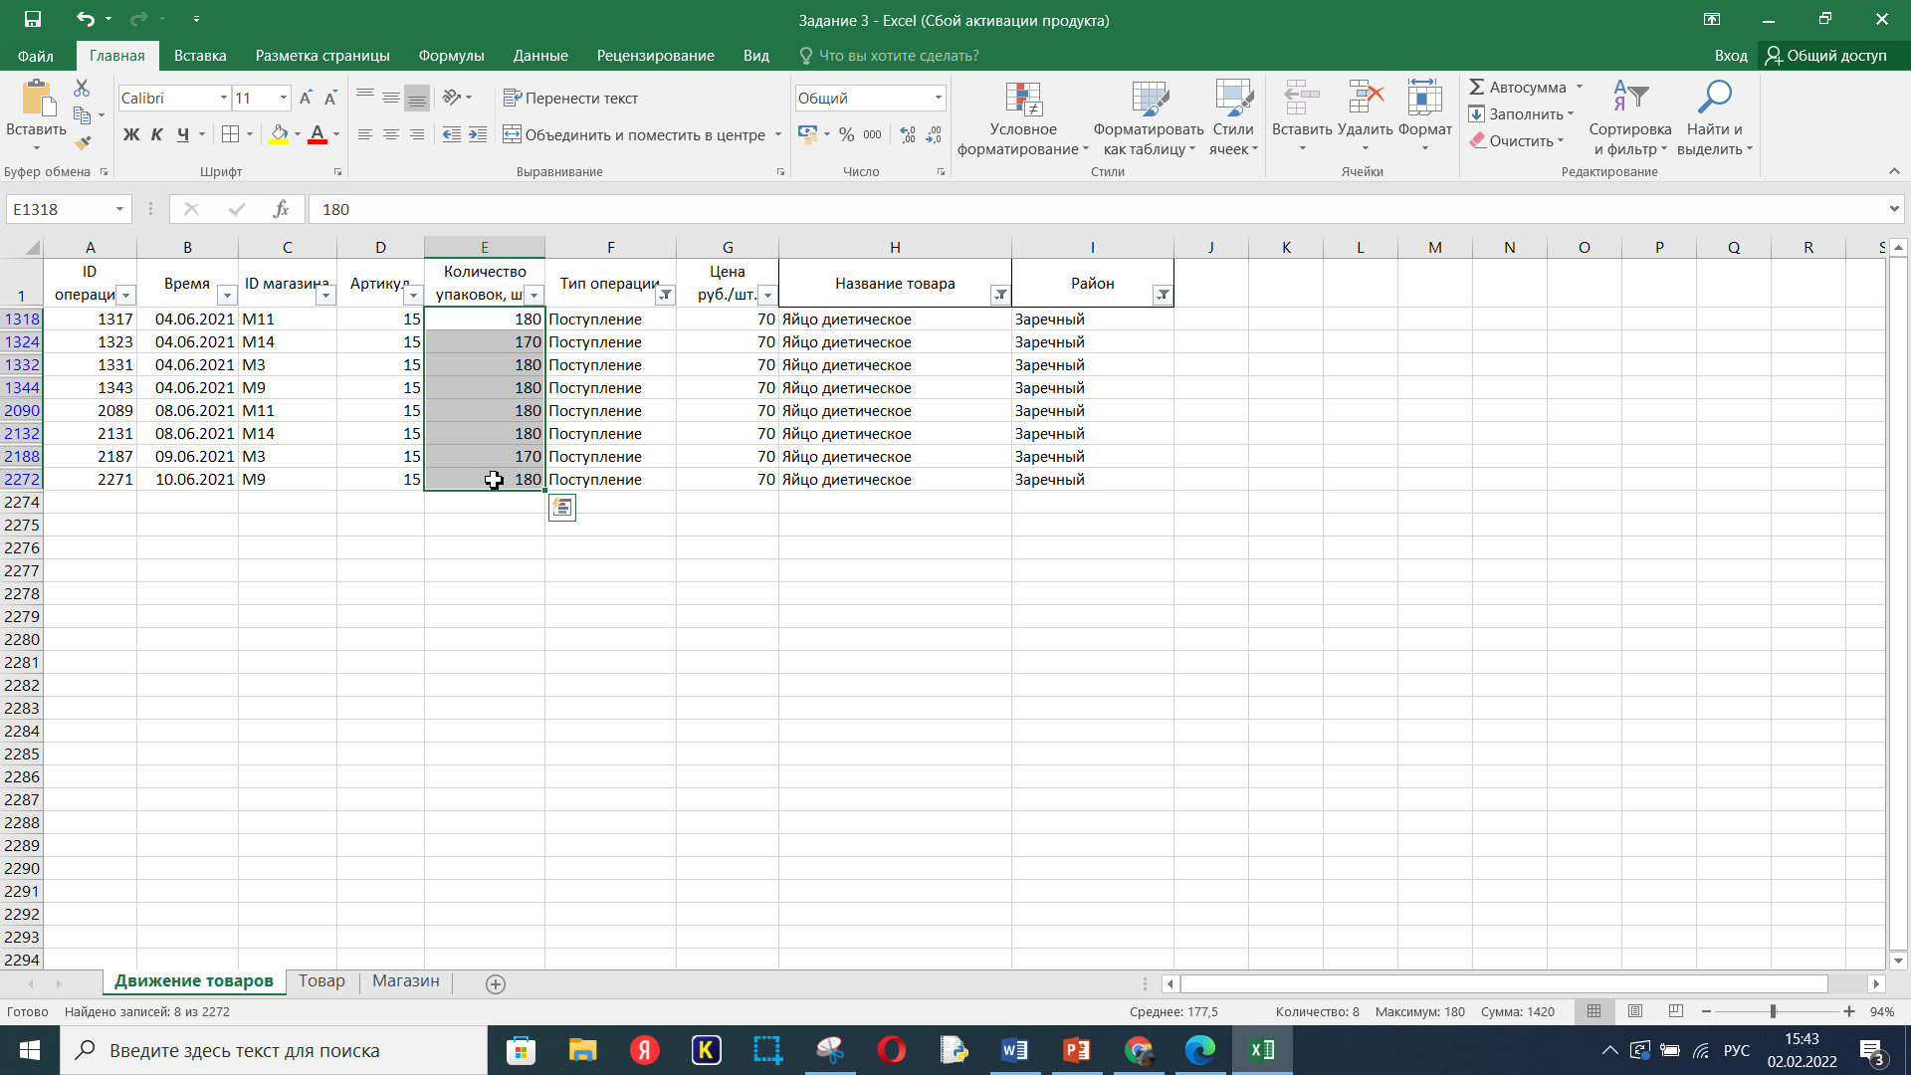
7
а) поступление

Slide 9
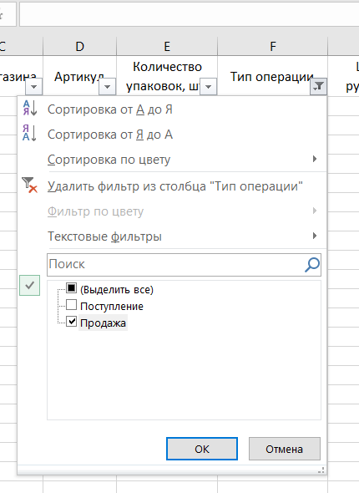
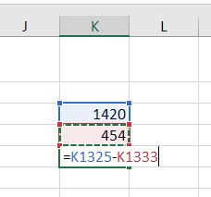
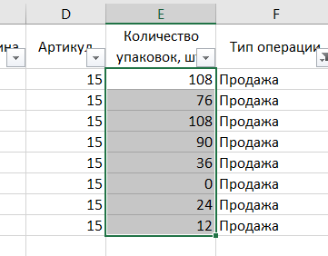
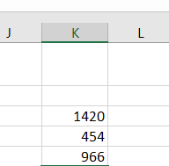

8
б) продажа
в) разность

